Slide 1
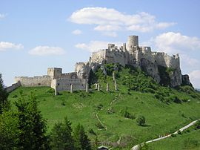
Pamiatky UNESCO
Spišský hrad

Slide 2
História výstavby
Travertínová kopa s nadmorskou výškou 634 m sa vypína dvesto metrov nad okolím. Takmer kolmými stenami, vysokými 20 – 40 metrov, vytvára aj bez kamenných múrov neprístupné a nedobytné miesto. Prirodzená strategická poloha hradného brala, ale aj priľahlých svahov predurčovali toto miesto na osídlenie a je preto úplne prirodzené, že bolo kontinuálne obývané takmer bez prerušenia od 5. tisícročia pred Kr. až po spustnutie hradu v 18. storočí.
Dôkaz o osídlení tohto územia už v období paleolitu podáva množstvo archeologických nálezov. Od nepamäti pretínali toto miesto dôležité obchodné cesty spájajúce juh Európy so severom a východ so západom.

Slide 3
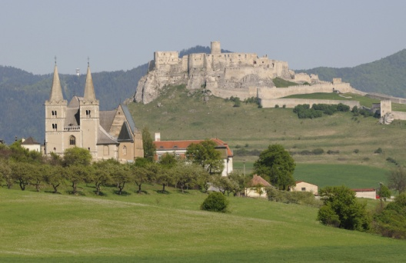
Hrad v kontexte historických udalostí
Spišský hrad predstavuje nielen unikátnu stavebnú pamiatku, ale zasluhuje aj všeobecnú pozornosť svojím významným zástojom v dejinách regiónu i celej krajiny. Mnohé historické udalosti či osudy historických osobností sa priamo viažu na tento hrad.
Z polohy hradu priamo vyplývala jeho obranná funkcia. Súčasne mala hradná posádka kontrolovať neďaleké obchodné cesty na Spiš zo všetkých smerov. V čase ohrozenia mala posádka obsadiť okolité priesmyky a odraziť protivníkove vojská. Z toho vyplývala i ďalšia dôležitá funkcia – bol súčasne strediskom Spišskej župy a sídlom správcu kráľovských majetkov na Spiši.

Slide 4
Opis hradu
Hrad je dnes v stave rekonštruovaných a zakonzervovaných zrúcanín. Úmyslom konzervátorov bolo hradný areál sprístupniť verejnosti. Na základe dlhoročného archeologického a architektonického výskumu a jeho výsledkov sa postupne stavebne a expozične sprístupnili jednotlivé priestory Spišského hradu.
Horný hrad, zaberajúci temeno hradného vrchu, tvorí stavebne najzachovalejšiu časť hradu. Dominuje mu murivo románskeho paláca a obrannej veže, ako aj murivá ďalších obytných stavieb.

Slide 5
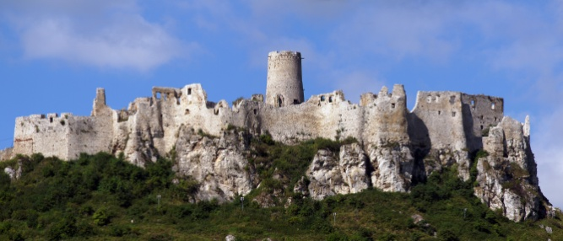
Expozičné priestory
Hlavná časť zachovaných budov sa nachádza na hornom hrade, kde zaujme predovšetkým renesančná arkádová chodba pochádzajúca z prelomu 16. a 17. storočia. Mala funkciu spojovacieho článku medzi západnými gotickými palácmi, obrannými časťami a kaplnkou. Dnes slúži ako expozičná miestnosť s výstavou obranných zbraní a archeologických nálezov.
Kaplnka bola postavená v dvoch fázach. Jej vznik pravdepodobne súvisel so stavebnými úpravami Spišského hradu v rokoch 1430 – 1437. Zastropená bola najskôr plochým, pravdepodobne kazetovým stropom. Zaklenutie v podobe kamenných rebier, znamenajúce súčasne zavŕšenie stavebných prác na kaplnke, bolo realizované neskôr, pravdepodobne v druhej polovici 15. storočia za panstva nových majiteľov hradu – Imricha a Štefana Zápoľskovcov; predpokladá sa, že išlo o sieťovú klenbu.

